Slide 1

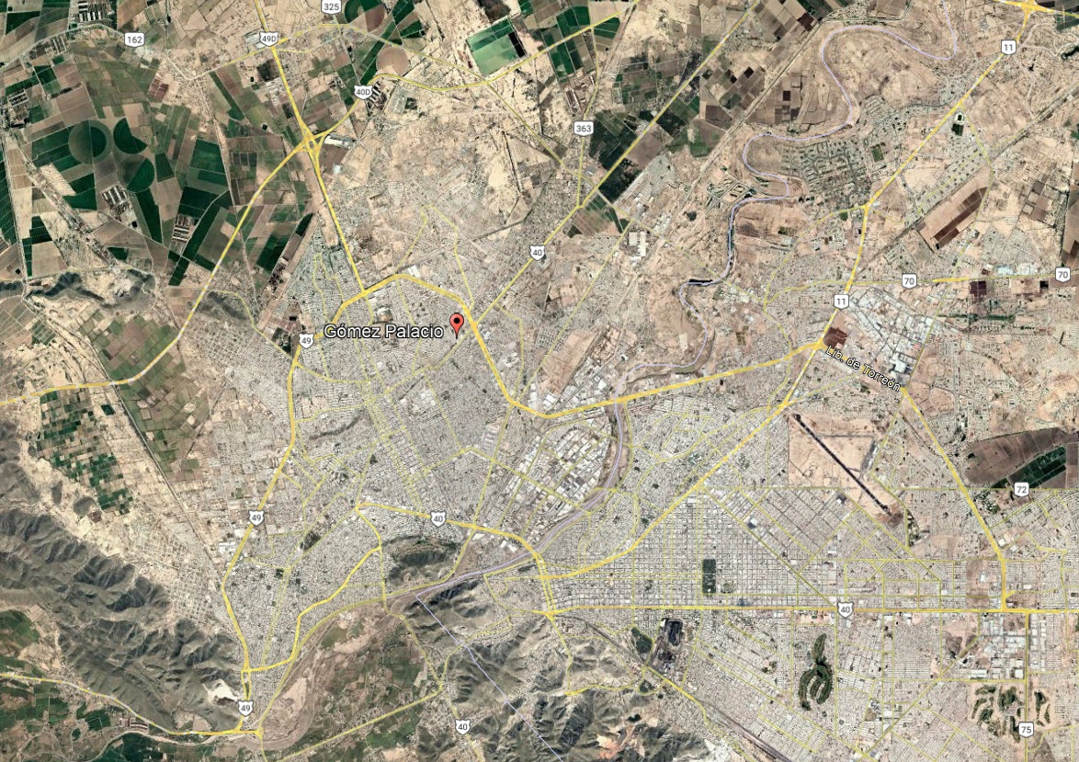
Modernización del Segundo Periférico de Gómez Palacio - Torreón.
Características de la obra:
Construcción a 4 carriles de circulación 5.4 km, 2 distribuidores a desnivel: Gregorio García (3 tramos) km 2+600 y El Vergel km 11+000, 2 PSV, 1 PIV y Puente (Unión Santa Rita km 0+000.
PERIODO DE EJECUCIÓN | INICIO: SEP-2013 | TÉRMINO: DIC-2019
MONTO Y META TOTAL | 1,022.9 MDP | 5.4 km, 2 Distribuidores, 2 PSV, 1 PIV y 1 Puente
EJERCICIO FISCAL | ASIGNACIÓN (mdp) | META (km - estructura)
Hasta 2022 | 1,022.9 | 5.4 km, 2 Distribuidores, 2 PSV, 1 PIV y 1 Puente
PEF 2023 | 0.0 | 0.0
Posterior a 2023 | 31.2 | O.C. (Alumbrado)
Gómez Palacio
SIMBOLOGÍA
Torreón
POBLACIÓN
MODERNIZADO
EN PROCESO
AVANCE GLOBAL (%)
Avance físico: | 100.0
Avance financiero: | 100.0
POR MODERNIZAR
Beneficios:
Ahorro en tiempo: 20 minutos.
Población beneficiada: 1,212,269 habitantes de los municipios de Gómez Palacio, Torreón y Lerdo.
Empleos directos: 2,213
Empleos indirectos: 8,851
ELEMENTOS TELAS
Técnica (Proyecto Ejecutivo) | Disponible
Económica (Registro UI-SHCP) | Calendario Fiscal Concluido (13096300010)
Legal (Derecho de Vía) | Disponible
Ambiental | Disponible
Social | Conciliar la instalación del alumbrado por parte del Gobierno del Estado.

